Slide 1
Всемирный день донора крови

Slide 2
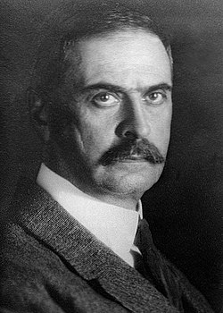
Всемирный день донора крови проводится каждый год 14 июня в честь даты рождения Нобелевского лауреата Карла Ландштейнера
14 июня 1868 –
26 июня 1943

Slide 3
Лозунг Всемирного дня донора крови 2021 года
«Сдавайте кровь, пусть в мире
пульсирует жизнь».
Лозунг передает важный вклад доноров крови в то, чтобы в мире сохранялась жизнь, в спасение жизни одних и улучшение качества жизни других. Он подкрепляет глобальный призыв к тому, чтобы больше людей во всем мире регулярно сдавали кровь и тем самым вносили вклад в улучшение здоровья.

Slide 4
Непосредственные цели кампании:
выражение благодарности донорам крови во всем мире и повышение осведомленности широкой общественности о необходимости регулярно и безвозмездно сдавать кровь;
укоренение общественной ценности донорства крови путем усиления общей солидарности и социальной сплоченности;
поощрение молодежи отозваться на гуманитарный призыв сдавать кровь и побудить других последовать этому примеру;
признание потенциала молодежи как партнера в деле укрепления здоровья.

Slide 5
Принимающей стороной Всемирного дня донора крови 2021 г. выступит Италия в лице ее национального центра крови.
Глобальное мероприятие будет проведено в Риме
14 июня 2021 г.

Slide 6
Структура
службы крови г. Минска
Комитет по здравоохранению Мингорисполкома
Городской центр трансфузиологии
УЗ «6-я ГКБ» (ГЦТ)
Городские центры трансфузиологии
УЗ «Минский НПЦ хирургии, трансплантологии и гематологии»,
УЗ «ГКБ СМП»
16 кабинетов трансфузиологии

Slide 7
КОЛИЧЕСТВО ДОНОРОВ в службе крови г.Минска
в 2018-2020 годах
Общее количество доноров
в 2020 г., по сравнению с 2019 г., увеличилось на 146

Slide 8
ЕЖЕДНЕВНО
в Городском центре трансфузиологии
6-й ГКБ в среднем заготавливается:
36 литров цельной донорской крови,
42 литра донорской плазмы,
70 доз тромбоцитных компонентов.
ГЦТ заготавливает:
более 27 ТОНН ДОНОРСКОЙ КРОВИ В ГОД
ГЦТ производит:
14 НАИМЕНОВАНИЙ КОМПОНЕНТОВ КРОВИ
Справочно:
в 2010 году производилось всего 5 наименований

Slide 9
Динамика роста заготовки
ЦЕЛЬНОЙ ДОНОРСКОЙ КРОВИ
в службе крови г.Минска в 2017-2020 годах
(литры)

Slide 10
Динамика роста заготовки
СВЕЖЕЗАМОРОЖЕННОЙ ПЛАЗМЫ
в службе крови г.Минска в 2018-2020 г.г.
(литры)

Slide 11
Динамика роста заготовки ЭРИТРОЦИТОВ
в службе крови г.Минска в 2018-2020 годах
(литры)

Slide 12
Динамика роста заготовки
в службе крови г.Минска в 2018-2020 годах
ТРОМБОЦИТОВ
(дозы)

Slide 13
Обеспечение организаций здравоохранения г.Минска
КОМПОНЕНТАМИ ПЛАЗМЫ, ЭРИТРОЦИТНЫМИ И ТРОМБОЦИТНЫМИ КОМПОНЕНТАМИ в 2020 году

Slide 14
в 2020 году осуществила 199 выездов в учреждения г. Минска и заготовила 2938 литров цельной донорской крови
Выездная бригада ГЦТ

Slide 15
Сведения о БЕЗВОЗМЕЗДНЫХ КРОВО- И ПЛАЗМОДАЧАХ в службе крови г.Минска
КРОВОДАЧИ, ПЛАЗМОДАЧИ | 2018 г. | 2019 г. | 2020 г.
Кол-во безвозмездных КРОВОДАЧ | 2940 | 3345 | 1839
Процент от общего количества | 13,4% | 12,4% | 7,0%
Кол-во безвозмездных ПЛАЗМОДАЧ | 1640 | 1725 | 1346
Процент от общего количества | 9,3% | 9,7% | 7,7%

Slide 16
Основные мероприятия по пропаганде и развитию донорства крови, ее компонентов, в т.ч.безвозмездного
Проведено 7 акций по безвозмездным донациям
Привлечены к проведению Всемирного дня донора крови профсоюзный комитет 6-й ГКБ, Партизанская районная организация Белорусского общества Красного Креста, Минская городская организация Белорусского общества Красного Креста
Изготовлены майки с донорской тематикой
Размещена информация о донорстве крови и ее компонентов, в т.ч. безвозмездном, на сайтах ГЦТ и 6-й ГКБ, в социальных сетях Instagram, Facebook

Slide 17
С 2017 г. по 2020 год для пропаганды и развития безвозмездного донорства крови среди молодежи и студентов проводились мероприятия в рамках Республиканского социального проекта
«У Беларусi Добрае сэрца!»

Slide 18
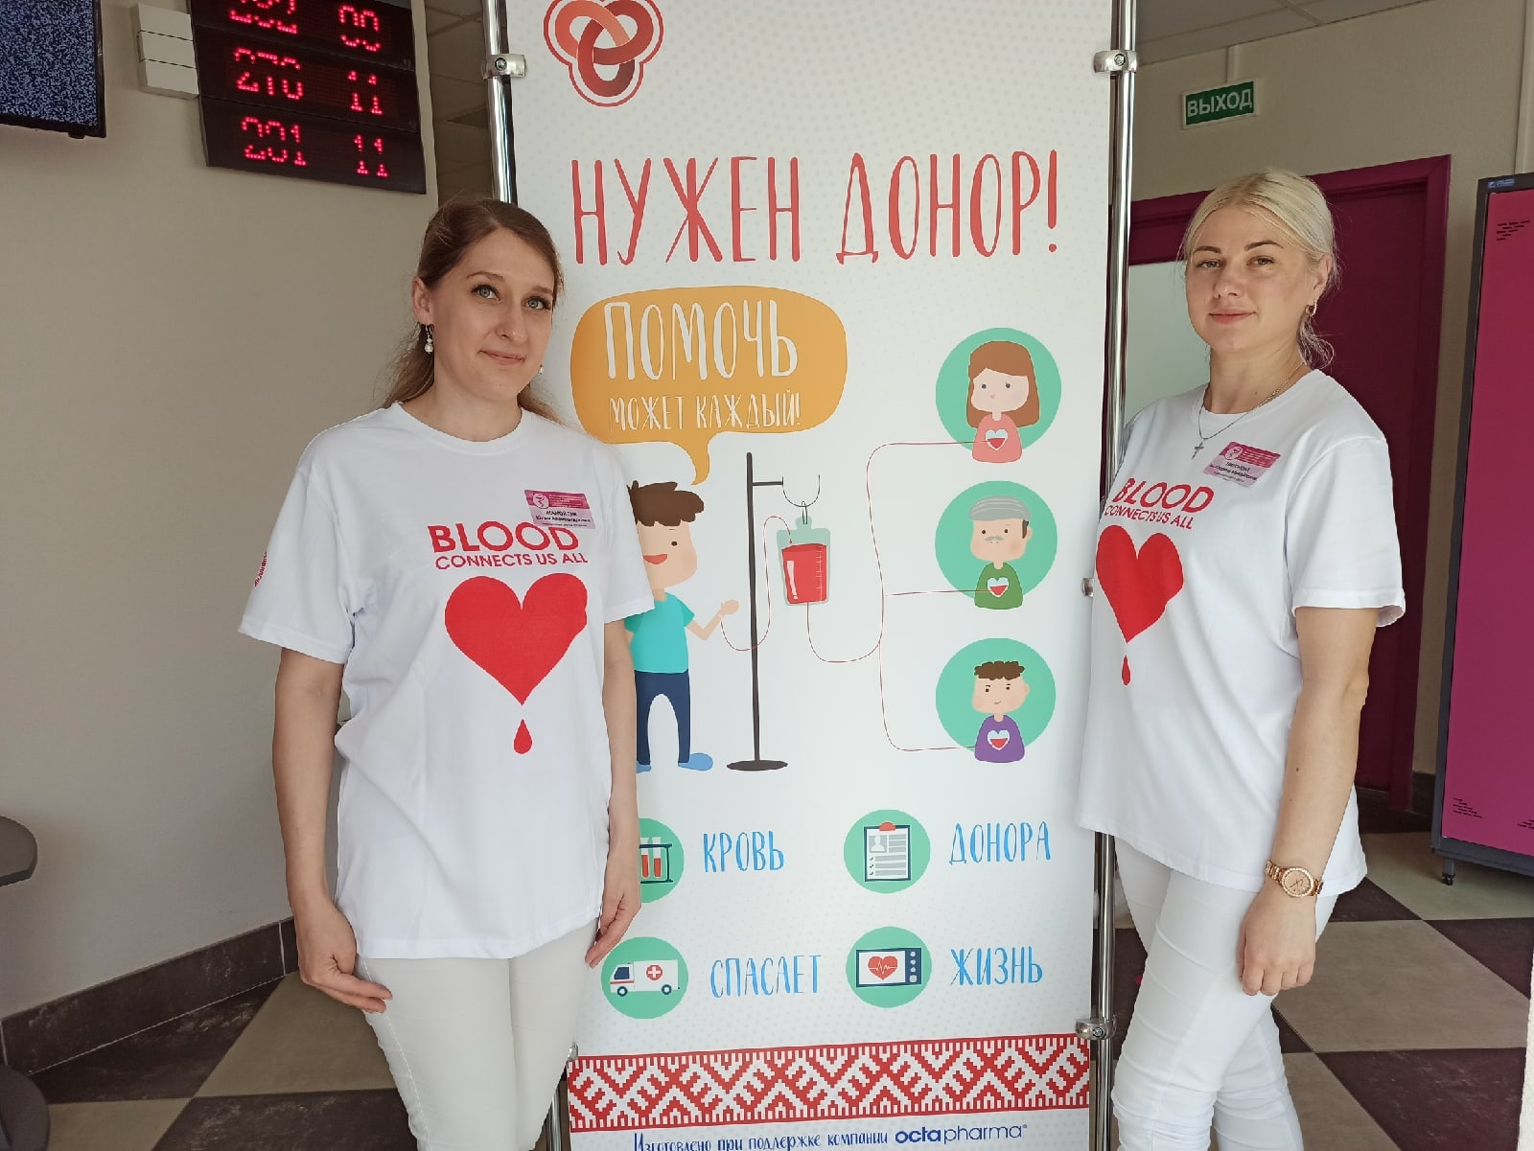
Акции по безвозмездным донациям крови и ее компонентов

Slide 19
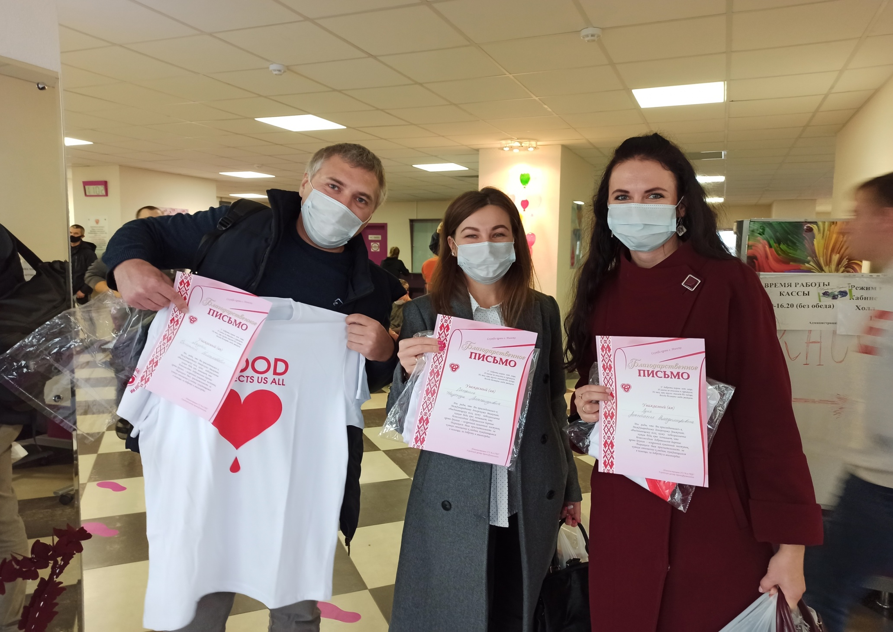

Slide 20
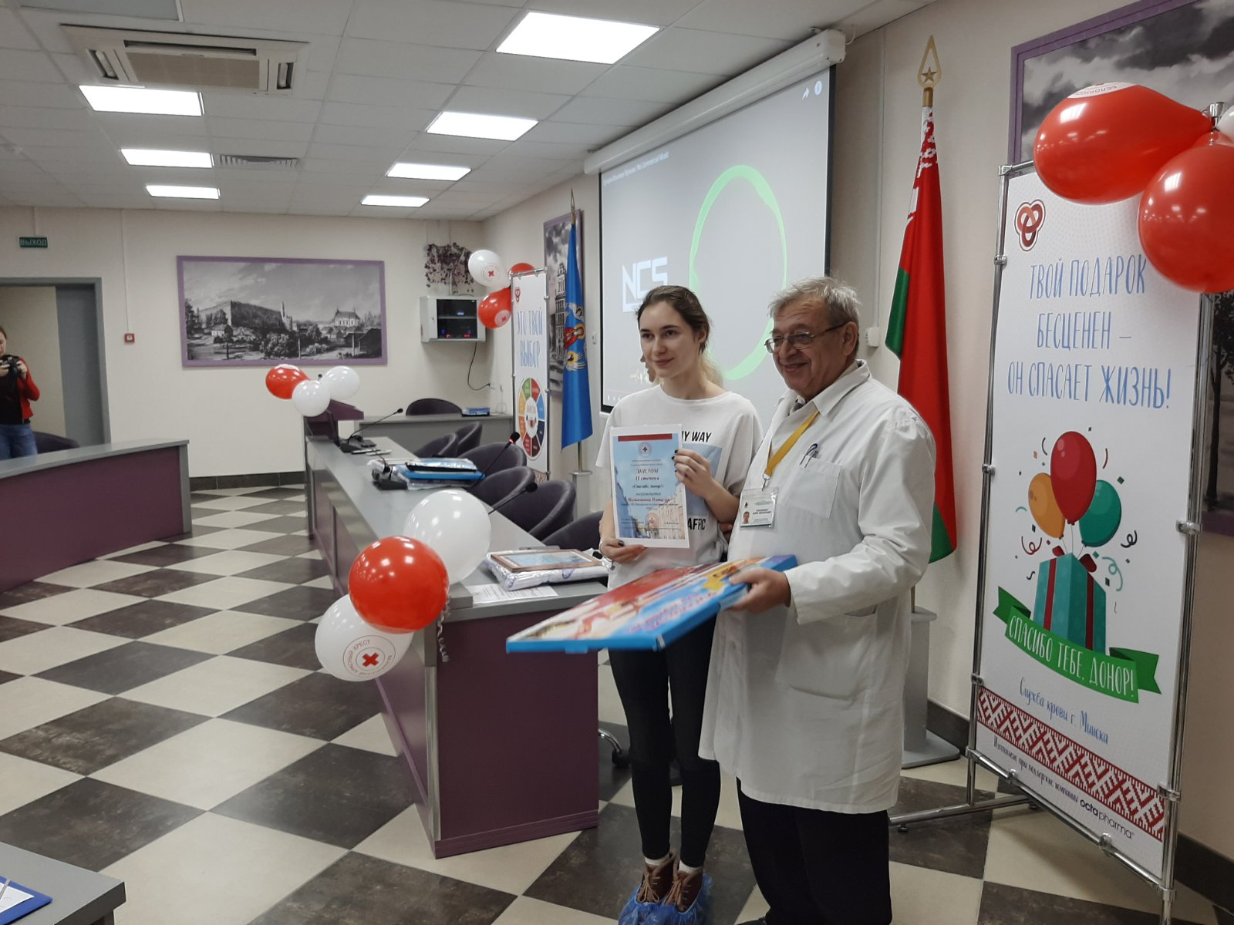

Slide 21
Основные показатели работы учреждений здравоохранения г. Минска по вопросам развития добровольного безвозмездного донорства крови в 2020 г.
Наименование проведенных мероприятий | Количеств-е критерии
1. Работа с населением
Акции, флешмобы, дни здоровья, спортивные мероприятия и другие, всего: | 152
охвачено человек | 11705
Выступления по телевидению: всего | 29
Выступления по радио: всего | 189
Выступления в печати: всего | 51
Публикации в Интернет-ресурсах, всего: | 442
Выступления (лекции, групповые и индивидуальные беседы) перед населением, всего: | 13142
охвачено человек | 30236

Slide 22
2. Обучение специалистов
Конференции, количество всего: | 7
охвачено человек | 439
Семинары, количество всего: | 24
охвачено человек | 1207
Оценка эффективности работы
Социологические опросы
количество | 11
охвачено человек | 436
Анкетирование:
количество | 50
охвачено человек | 1911
3. Количество волонтерских групп, действующих на постоянной основе:
количество | 7
задействовано человек | 122

Slide 23
С 2021 года предложен новый социальный проект по донорству крови «Добро Донорство Жизнь», цель которого стимулировать вступление социально активных людей в ряды волонтеров донорского движения.

Slide 24
Рекрутинг доноров
в значительной степени зависит не только от эффективных форм и методов пропаганды донорства специалистами службы крови, но и от вовлечения активных групп общества. Поэтому проект ориентирован не только на развитие донорства крови, ее компонентов, но и на организацию волонтерства.
Добро. Участник донорского движения обладает высокой социальной ответственностью и гражданской позицией, желает сделать мир лучше. В донорском движении участвует по моральным соображениям.
Донорство. Участник донорского движения инициативный, умеет принимать решения. Своей активностью способствует популяризации идей донорства не на словах, а на деле.
Жизнь. Увеличение количества доноров как итоговый результат деятельности волонтера и донора - спасение жизней пациентов.

Slide 25
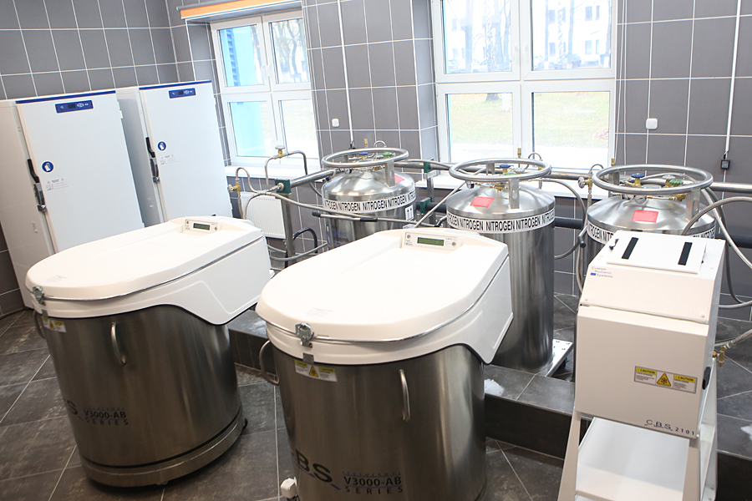
В отделении долгосрочного хранения и карантинизации продуктов крови на 6-месячном карантинном хранении находится
9,5 тонн плазмы.
В учреждения здравоохранения Минска в 2020 году
было выдано
более 9 тонн плазмы
В 2020 году было заморожено при температуре от -80⁰С до -190⁰С
65 доз эритроцитов редких групп крови

Slide 26
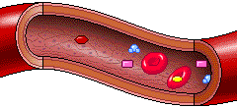
Перелито компонентов крови в организациях здравоохранения г.Минска в 2020 году (2019 году)
эритроцитных компонентов – 11720 литров (11548 л )
компонентов плазмы
– 8520 литров (9270 л)
тромбоцитных компонентов – 44852 дозы (35408 доз)

Slide 27
В связи со сложившейся эпидемиологической обстановкой по COVID-19 за 2020 год амбулаторно-поликлинические и больничные учреждения здравоохранения г.Минска не имели возможности в полном объеме выполнить задания по комплектованию безвозмездных доноров в соответствии с утвержденным планом рекрутирования безвозмездных доноров крови и ее компонентов.

Slide 28
№ п/п | Учреждения здравоохранения | Рекрутирование доноров крови
 |  | Годовой план | Фактически
 |  |  | сдали | % выполнения годового плана
1. | 1-я ГКБ | 60 | 45 | 75,0
2. | 2-я ГКБ | 35 | 15 | 42,9
3. | 3-я ГКБ | 35 | 17 | 48,6
4. | 4-я ГКБ | 50 | 0 | 0
5. | 5-я ГКБ | 60 | 18 | 30,0
6. | 6-я ГКБ | 80 | 27 | 33,8
7. | МНПЦ ХТиГ | 80 | 153 | 191,3
8. | 10-я ГКБ | 60 | 22 | 36,7
9. | 11-я ГКБ | 30 | 5 | 16,7
10. | ГКБ СМП | 80 | 85 | 106,3
11. | ГГБ | 30 | 7 | 23,3
12. | ГКРД №2 | 30 | 1 | 3,3
13. | ГКИБ | 15 | 0 | 0
14. | МГКОД | 60 | 6 | 10,0
15. | 2-я ГДКБ | 25 | 23 | 92,0
16. | 3-я ГДКБ | 30 | 32 | 106,7
17. | 4-я ГДКБ | 30 | 1 | 33,3
18. | ГДИКБ | 25 | 9 | 36,0
19. | ГКНД | 10 | 2 | 20,0
 | Итого: | 825 | 468 | 56,7

Slide 29
Выполнение прогнозных показателей по рекрутированию безвозмездных доноров крови и ее компонентов учреждениями здравоохранения по административным районам г. Минска за 2020 год
№ п/п | Районы | Рекрутирование безвозмездных доноров крови
 |  | План | Факт | % выполнения
1. | Центральный | 71 | 29 | 40,9
2. | Фрунзенский | 142 | 46 | 32,4
3. | Ленинский | 126 | 53 | 42,1
4. | Партизанский | 203 | 51 | 25,1
5. | Первомайский | 168 | 66 | 39,3
6. | Заводской | 214 | 56 | 26,2
7. | Советский | 53 | 4 | 7,6
8. | Московский | 229 | 181 | 79,0
9. | Октябрьский | 241 | 132 | 54,8
 | Итого: | 1 447 | 746 | 51,6

Slide 30
Заготовка антиковидной плазмы
ВОЗ рекомендует переливание иммунной антиковидной плазмы, полученной от реконвалесцентов, в качестве лечебного средства при тяжелом течении заболевания
Службой крови республики суммарно получено в 2020 г. более 4-х тонн такой плазмы.
С мая 2021 г. начата заготовка антиковидной плазмы от вакцинированных доноров.

Slide 31
Показатели работы ГЦТ по обследованию на наличие антител, антигена к SARS-CoV-2 и по заготовке иммунной антиковидной плазмы
Наименование показателя | Количество
Число лиц, обследованных на наличие иммунных антител SARS-CoV-2 полуколичественным методом ИФА, | 8651
в том числе потенциальных иммунных доноров | 2847
Число лиц, обследованных на наличие антигена SARS-CoV-2 | 927
Число доноров иммунной антиковидной плазмы | 448
Число донаций иммунной антиковидной плазмы | 894
Число консультаций по применению антиковидной плазмы | более 2500
Заготовлено и переработано иммунной антиковидной плазмы | 894 доз
Находится на карантинном хранении, литров | 334 дозы
Находится на хранении в экспедиции, литров | 298 доз
Перелито иммунной антиковидной плазмы в клиниках Минска | 262 дозы

Slide 32
Об изменении законов по вопросам донорства крови и ее компонентов
донор — пациент, прошедший медицинский осмотр и сдающий кровь, ее компоненты, в том числе пациент, в отношении которого применяются вспомогательные медицинские технологии;
донорская функция — прохождение донором медицинского осмотра, применение в отношении донора вспомогательных медицинских технологий и (или) донация;
донорство крови, ее компонентов (далее — донорство) — комплекс мероприятий, направленных на обеспечение и непосредственное осуществление заготовки крови, ее компонентов;
реципиент — пациент, которому при оказании медицинской помощи требуется переливание крови, ее компонентов ,либо которому осуществлено переливание крови, ее компонентов;

Slide 33
Основные направления государственной политики в области донорства
пропаганда, организация и развитие донорства;
обеспечение сохранности жизни и здоровья донора при выполнении им донорской функции;
обеспечение сохранности жизни и здоровья пациента при медицинском применении крови, ее компонентов;
проведение мероприятий, направленных на обеспечение безопасности, качества и эффективности медицинского применения крови, ее компонентов;
приоритетность выполнения донорской функции на безвозмездной основе;
обеспечение потребностей системы здравоохранения Республики Беларусь в крови, ее компонентах;
поддержка и развитие международного сотрудничества.

Slide 34
Категории доноров
Доноры по основному целевому назначению взятых у них крови, ее компонентов делятся на следующие категории:
доноры, сдавшие кровь, ее компоненты, предназначенные для медицинского применения, производства изделий медицинского назначения, использования в научных целях и (или) образовательном процессе;
доноры, сдавшие кровь, ее компоненты, предназначенные для промышленного производства лекарственных средств.

Slide 35
Пропаганда и развитие донорства
Пропаганда донорства осуществляется в целях распространения и разъяснения информации, направленной на привлечение населения к донорству.
тематических публикаций в средствах массовой информации;
выпуска и распространения тематических книг, брошюр, буклетов и иных непериодических печатных изданий;
размещения (распространения) социальной рекламы;
создания тематических радио- и телепередач, сайтов в глобальной компьютерной сети Интернет;
проведения тематических конференций, круглых столов, семинаров, лекций и выступлений;
формирования в обществе культуры здорового образа жизни;
использования других способов информирования населения, не запрещенных законодательством.
Мероприятия по пропаганде и развитию донорства реализуются путем:

Slide 36
Организации здравоохранения обеспечивают проведение мероприятий по пропаганде и развитию донорства.
Государственные органы (организации), в том числе местные Советы депутатов, местные исполнительные и распорядительные органы, а также Белорусское Общество Красного Креста, другие общественные объединения, учреждения образования и иные организации, индивидуальные предприниматели принимают участие в пропаганде и развитии донорства.

Slide 37
Волонтеры
Для организации мероприятий по пропаганде и развитию донорства организации здравоохранения, Белорусское Общество Красного Креста, другие общественные объединения, учреждения образования привлекают, осуществляют отбор волонтеров по определяемым ими критериям.
Волонтеры осуществляют деятельность на основании безвозмездных гражданско-правовых договоров.
Волонтерами не могут быть лица, имеющие непогашенную или не снятую судимость, а также признанные в установленном порядке недееспособными или ограниченно дееспособными.
Организации здравоохранения, Белорусское Общество Красного Креста, другие общественные объединения, учреждения образования могут осуществлять подготовку волонтеров по определяемым ими программам.

Slide 38
Наниматель обязан
В день выполнения донорской функции по просьбе или с согласия работника освобождать его от работы на соответствующее рабочее время (смену) согласно правилам внутреннего трудового распорядка или утвержденному графику работ (сменности), а в случае невозможности по производственным причинам освободить работника в указанный им день предложить другой день для выполнения донорской функции, выбранный по согласованию с работником (за исключением случаев выполнения донорской функции в экстренном порядке в целях сохранения жизни и здоровья пациента, а также при ликвидации чрезвычайных ситуаций природного и техногенного характера)

Slide 39
Донор обязан:
не позднее чем за два рабочих дня (за исключением случаев выполнения донорской функции в экстренном порядке в целях сохранения жизни и здоровья пациента, а также случаев ликвидации чрезвычайных ситуаций природного и техногенного характера
письменно предупредить нанимателя, руководителя учреждения образования о дате выполнения донорской функции и (или) дате использования дополнительного дня освобождения от работы, дня освобождения от образовательного процесса;

Slide 40
в день сдачи крови, ее компонентов работники освобождаются от работы на все рабочее время (всю смену) согласно правилам внутреннего трудового распорядка или утвержденному графику работ (сменности) с сохранением за ними среднего заработка за этот день (эту смену) за счет службы крови;
Гарантии и компенсации, предоставляемые донору
если донор сдал безвозмездно, то предоставляется дополнительный день освобождения от работы на все рабочее время (всю смену) без сохранения за ним среднего заработка за этот день (эту смену). Указанный день может быть присоединен к трудовому отпуску, предоставляемому работнику;
донорам, сдавшим не менее четырех единиц (доз) крови, не менее 16 разовых максимально допустимых единиц (доз) компонентов крови в течение 12 месяцев, предшествующих дню наступления временной нетрудоспособности (независимо от причины ее наступления), пособие по временной нетрудоспособности назначается с первого дня утраты трудоспособности в размере 100 процентов среднедневного заработка.
доноры, сдавшие не менее 20 единиц (доз) крови, не менее 80 разовых максимально допустимых единиц (доз) компонентов крови, награждаются нагрудным знаком отличия Министерства здравоохранения «Ганаровы донар Рэспублiкi Беларусь» в порядке, установленном Президентом Республики Беларусь.

Slide 41
Проведение трансфузиологической гемокоррекции (кабинет клинической трансфузиологии)
Наименование показателя | Кол-во процедур
Консультативный прием | 368
Квантовые процедуры | 2748
Эфферентные методы | 139
Производство и применение биомедицинских продуктов: | 7019
в т.ч.: - PRP | 277
- лимфоцитоиммунотерапия (ЛИТ) | 207
- аутосыворотка | 6535
Прочие процедуры | 11676
Оказано платных услуг на сумму 203648 руб. Экспорт услуг на сумму 1638 руб.

Slide 42
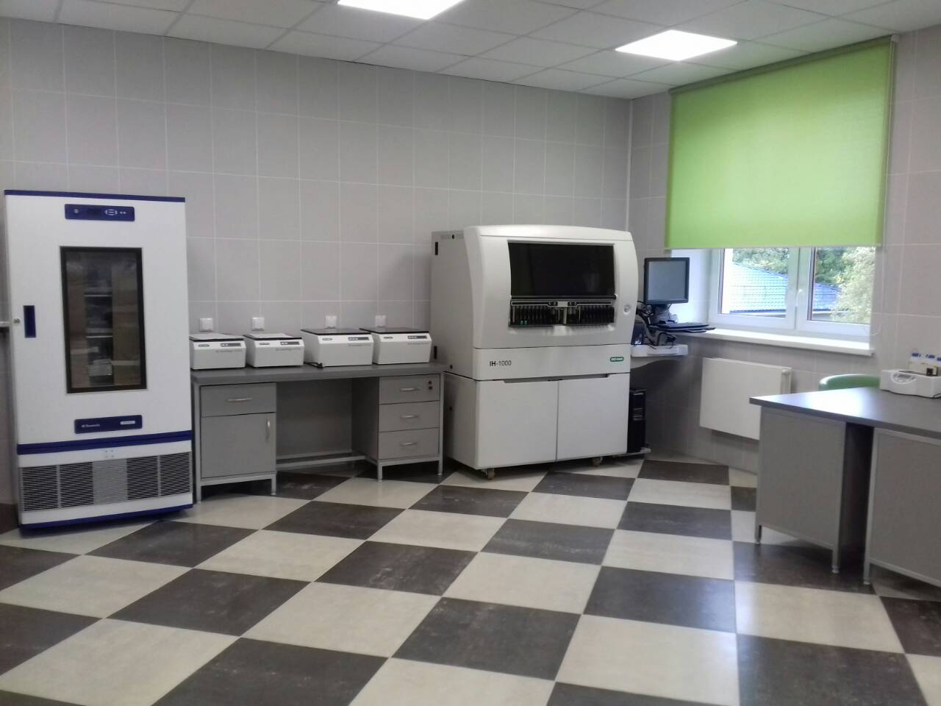
С января 2019 года в Городском центре трансфузиологии открыто отделение акушерской иммуногематологии (ОАИ),
где по направлению всех женских консультаций г.Минска
проводится забор крови у беременных женщин для исследования на группу крови, резус-принадлежность, гемостаз
Структура ОАИ:
регистратура;
консультативный кабинет акушерской иммуногематологии;
процедурный кабинет;
лаборатория акушерской иммуногематологии;
группа иммуногематологической экспресс-диагностики.

Slide 43
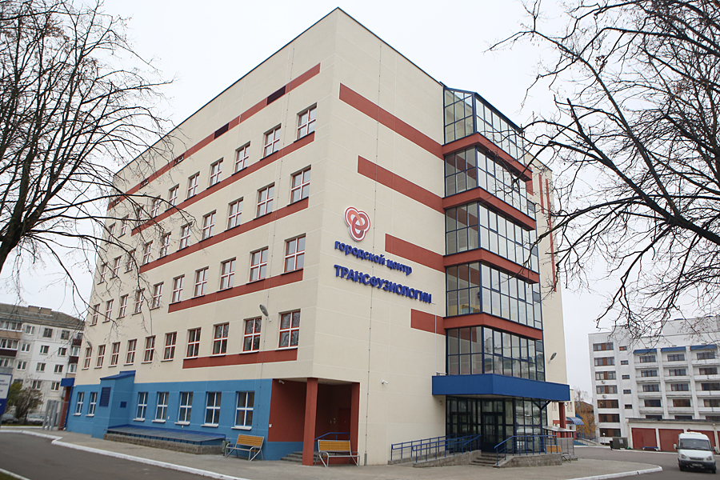
БЛАГОДАРЮ ЗА ВНИМАНИЕ!

